Slide 1
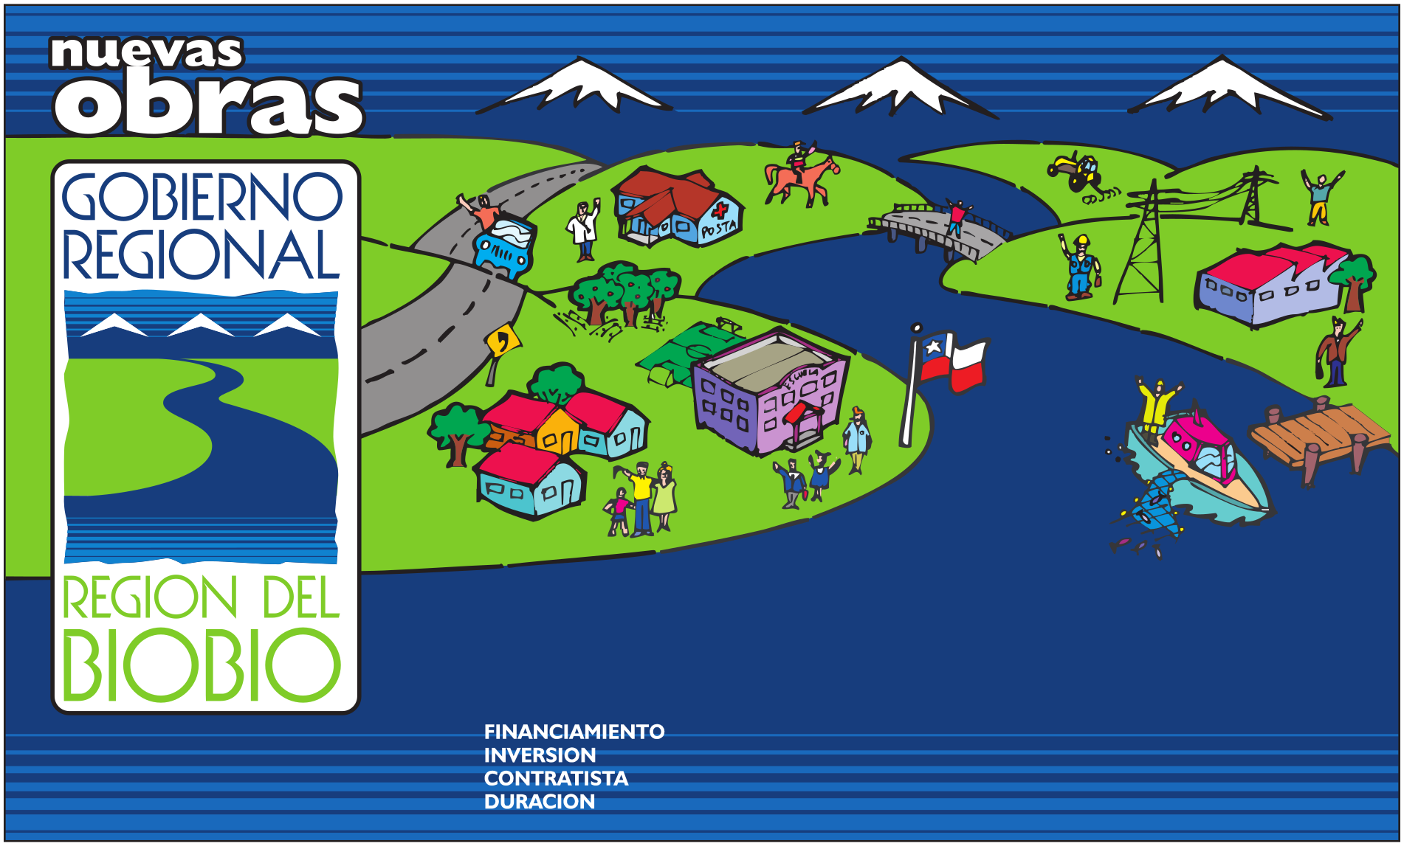
Nombre de Proyecto
RECURSOS DEL GOBIERNO REGIONAL DE LA REGION DEL BIO BIO

